Slide 1
Khoa học muôn năm
GO-RƠ-KI
Giáo viên: Nhóm 3H1K

Slide 2
Quan sát hình ảnh và chia sẻ những hiểu biết về một thành tựu khoa học hoặc một số điều kì diệu mà khoa học mang lại cho con người.

Slide 3


In-tơ-nét
Điện thoại di động

Slide 4


Máy tính
La bàn

Slide 5
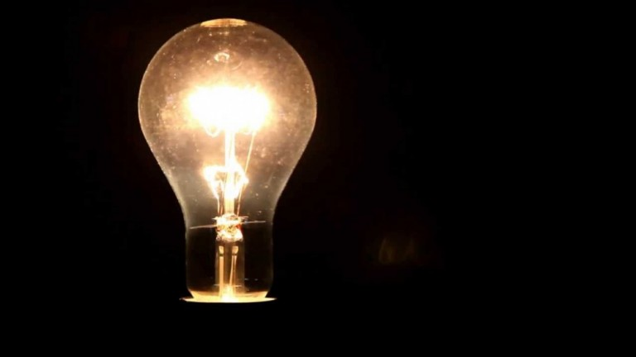

Bóng đèn
Giấy viết

Slide 6
I. Đọc
và tìm hiểu chung

Slide 7
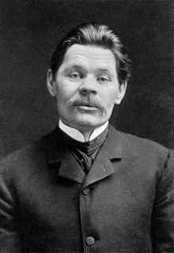
1. Tác giả
- Mác-xim Go-rơ-ki (1868- 1936), là một nhà văn vĩ đại của nước Nga ở thế kỉ XX.
- Ông viết nhiều thể loại: truyện ngắn, tiểu thuyết, kịch, văn chính luận,...
- Trong hầu hết các tác phẩm, ông đều thể hiện một niềm tin vững vàng, sâu sắc về giá trị tiềm ẩn và khả năng kì diệu của con người.

Slide 8
2. Văn bản

Slide 9
Hướng dẫn đọc:
Rõ ràng, mạch lạc, chú ý nhấn giọng ở các câu bày tỏ quan điểm, câu cầu khiến (tôi cho rằng, tôi muốn, hãy cho phép, chúng ta hãy…); chú ý đọc chậm, chính xác các từ, cụm từ, các câu được đặt trong ngoặc kép.

Slide 10
Giải thích từ “Khoa học”:
(1) Khoa học là hệ thống tri thức thể hiện tính quy luật của tự nhiên, xã hội, tư duy được hình thành trong lịch sử và không ngừng phát triển trong thực tiễn;
(2) Khoa học là sự phù hợp với chân lí khách quan và thực tiễn cuộc sống, đảm bảo độ tin cậy.
Trong văn bản, từ “khoa học” nên hiểu theo nghĩa: Là quá trình tìm tòi, nghiên cứu của con người nhằm khám phá ra những tri thức mới, quy luật mới, học thuyết mới về các vấn đề của tự nhiên và xã hội.

Slide 11
Các thông tin chung
- Xuất xứ: là bài phát biểu của Go-rơ-ki khi bàn về đề tài “Khoa học và nền dân chủ” vào năm 1917 tại Pê-trô-grát.
Bố cục: 5 phần tương ứng với 5 đoạn trong văn bản.

Slide 12
II. Đọc
và tìm hiểu chi tiết

Slide 13
1. Luận đề và hệ thống luận điểm
- Luận đề: Ca ngợi sự kì diệu của khoa học đối với cuộc sống.
- Các luận điểm của bài:
(1) Sự khác biệt giữa nghệ thuật và khoa học;
(2) Mối quan hệ của sự phát triển khoa học chính xác với nền dân chủ và cuộc sống tốt đẹp;
(3) Thái độ trân trọng của tác giả đối với khoa học và người làm khoa học.
=> Các luận điểm có mối quan hệ chặt chẽ với nhau, cùng góp phần làm rõ luận đề của văn bản

Slide 14
2. Cách nêu ý kiến và sử dụng bằng chứng, lí lẽ trong phần 1,2,3
PHIẾU HỌC TẬP SỐ 1
Nội dung | Biểu hiện | Tác dụng
1. Cách nêu ý kiến của tác giả
Nhấn mạnh ý kiến của mình bằng cách nói khẳng định và có sự tăng tiến “Tôi cho rằng không một thứ gì trên đời này...”, “không những thế, tôi còn muốn nhắc lại nhiều lần như vậy”.
Khẳng định một cách dứt khoát, mạnh mẽ ý kiến/sự tin tưởng của người viết, làm tăng sức thuyết phục với người đọc.

Slide 15
Nội dung | Biểu hiện | Tác dụng
2. Cách sử dụng lí lẽ và dẫn chứng
- Tập trung lí giải rõ sự khác biệt của hai lĩnh vực: nghệ thuật mang tính chủ quan, phụ thuộc vào cảm xúc cá nhân; khoa học mang tính khách quan, lô gích, chặt chẽ; thuộc về nhân loại;
- nghệ thuật là tình cảm”, khoa học dựa trên kinh nghiệm và tri thức, thuộc về nhân loại,..
Lí lẽ xác đáng, dựa trên quy luật của thực tế khách quan.

Slide 16
Nội dung | Biểu hiện | Tác dụng
3. Cách sử dụng dẫn chứng
- “có thể nói đến nền nghệ thuật của Nga, Đức, I-ta-li-a nhưng chỉ có một thứ khoa học mà khắp năm châu bốn biển đều công nhận”,...
- K. A. Ti-mi-ri-a-dép (Timiryazev), một nhà khoa học nổi tiếng người Nga, một con người chân chính cả đời mình đã luôn kiên trì quan điểm: “Tương lai thuộc về khoa học và dân chủ.”
=>>bằng chứng được phân tích, bình luận và khái quát thoả đáng.
=>> trích dẫn câu nói của những người nổi tiếng là căn cứ để người viết có thêm điểm tựa khi khẳng định ý kiến của mình, làm tăng sự tin cậy, thuyết phục đối với người đọc.

Slide 17
* Nhận xét chung: Cách nhấn mạnh ý kiến và cách sử dụng lí lẽ, dẫn chứng khẳng định vai trò, tầm quan trọng của khoa học; đồng thời thể hiện rõ quan điểm, cá tính của tác giả.

Slide 18
3. Những yếu tố tạo nên tính thuyết phục trong phần 4,5 của văn bản
- Lời văn giàu hình ảnh:“toà thành khoa học”, “như những người thợ ngọc,...” nhưng vẫn rất lô gích, phù hợp: khoa học tự do tung cánh bay cao, tầm nhìn càng rộng,....
- Giọng điệu nhiệt huyết và cảm xúc nồng nhiệt: những câu cảm thán, những cụm từ được lặp lại có ý nhấn mạnh (không có gì, chẳng có gì; “hãy cho phép tôi...”, “tôi tin chắc chắn rằng,...”)
Notes:
Tách làm 2 slide

Slide 19
3. Những yếu tố tạo nên tính thuyết phục trong phần 4,5 của văn bản
- Thái độ cương quyết, rõ ràng của người viết thông qua điệp cấu trúc câu: “Tôi tin tưởng rằng...”, “Tôi muốn nói rằng....”, “Chúng ta cần phải...”
- Cách kết thúc vấn đề ấn tượng: phóng khoáng, gợi mở, sáng tạo (chẳng có gì đẹp hơn là tư duy, chẳng có gì đáng quý hơn những kết quả nghiên cứu khoa học); đồng thời thể hiện dụng ý nhấn mạnh khắc sâu vấn đề (tên văn bản được dùng làm câu kết: Khoa học muôn năm)
=>> Thể hiện tài năng hùng biện xuất sắc và thái độ thái độ khách quan cùng tư tưởng tiến bộ, đậm chất nhân văn của tác giả Go-rơ-ki.
Notes:
Tách làm 2 slide

Slide 20
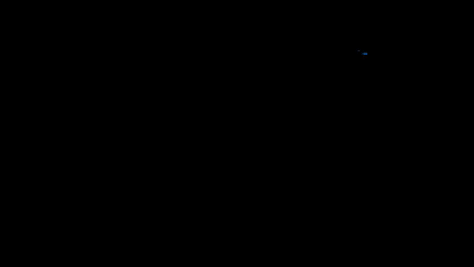

Slide 21
III. Tổng kết

Slide 22
1. Nội dung
2. Nghệ thuật
Tác giả thể hiện tài năng hùng biện qua văn bản “Khoa học muôn năm” với cách thức nghị luận thuyết phục: bố cục chặt chẽ, rõ ràng; các luận điểm được triển khai với lí lẽ và dẫn chứng xác đáng; diễn đạt thuyết phục bởi sự kết hợp hài hoà các yếu tố trí tuệ và cảm xúc,... tạo niềm tin và ấn tượng đặc biệt cho người đọc.
Văn bản “Khoa học muôn năm” đã thành công khi truyền tải đến người đọc lời khẳng định ý nghĩa, sức mạnh của khoa học; đồng thời thể hiện sâu sắc thái độ trân trọng của tác giả với khoa học và những người làm khoa học.
Notes:
Tách làm 2 slide

Slide 23
3. Những lưu ý về cách đọc hiểu
văn bản nghị luận xã hội:
Tìm hiểu tác dụng của các yếu tố khác tạo nên sức thuyết phục cho văn bản như: lời văn, giọng điệu, thái độ...
Tìm hiểu và phân tích cách bày tỏ ý kiến, cách sử dụng lí lẽ, dẫn chứng của văn bản.

Slide 24
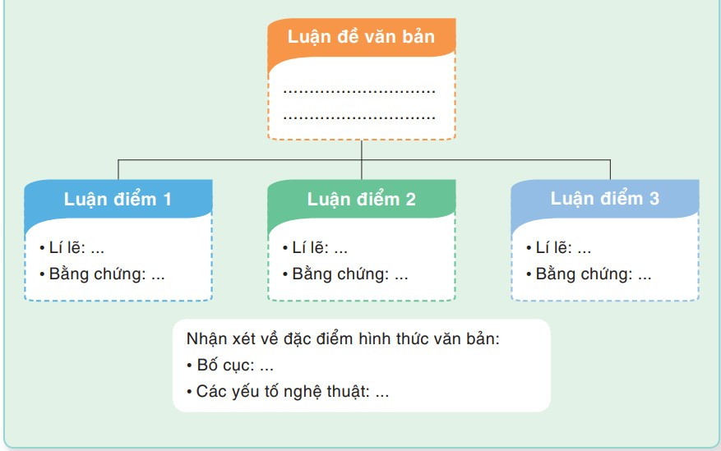
Hoàn thành nội dung tổng kết theo sơ đồ sau

Slide 25
Luyện tập, vận dụng

Slide 26
(1) Bên cạnh việc sử dụng lí lẽ và dẫn chứng, văn bản còn thuyết phục người đọc bởi sự kết hợp hài hoà các yếu tố trí tuệ và cảm xúc. Em thấy bản thân học hỏi được điều gì từ cách viết của tác giả?
(2) Từ quan điểm của tác giả Go-rơ-ki về vai trò, giá trị của khoa học, hãy cho biết những điều kì diệu mà khoa học đã mang đến cho gia đình em trong cuộc sống hôm nay.

Slide 27
Chuẩn bị
phần thực hành tiếng Việt
Đặt câu đơn, câu ghép và xác định cách nối trong các vế của câu ghép.
Tìm hiểu phần Kiến thức ngữ văn (SGKTr.116)

